Slide 1
Социальный проект
«наСЛЕДие»
МАОУ «СОШ №37»

Slide 2
Актуальность проекта:
Мы, ученики школы №37, все больше убеждаемся в том, что наши сверстники не интересуются историей нашей Родины. Не задумываются о тех фактах с которыми сталкиваются каждый день .Например : почему улицы нашего микрорайона носят такие названия как – улица Маршала Толбухина, улица Карбышева и т.д. Кто эти люди и почему в честь них названы улицы.
Какой вклад внес Орджоникидзевский район для победы в ВОв

Slide 5




Социальные партнеры
Региональный центр серебренного волонтёрства Пермского края «Серебро Урала»
Всероссийская общественная организация «Волонтеры медики»
Муниципальное автономное общеобразовательное учреждение «Средняя общеобразовательная школа №101»
Пермский военный институт войск национальной гвардии Российской федерации

Slide 6
Основная идея проекта :
В интересной форме рассказать ребятам историю нашего микрорайона( провести мероприятия)
Заинтересовать ребят историей малой Родины с помощью цифровых технологий
С помощью цифровых технологий оставить свой «след» в истории микрорайона

Slide 7
Цель: познакомить жителей и гостей микрорайона Гайва с историей улиц .
• Воспитание гражданственности, патриотизма, гордости за тот район в котором они живут;
• Углубление знаний жителей микрорайона с историей улиц;
• Оцифровизация исторического материала;

Slide 8
Ожидаемый результат
Жители микрорайона узнают историю своего микрорайона, происхождение названия улиц благодаря цифровым технологиям. В спортивно-интеллектуальных играх примут участие практически все ученики школы №37 .Число благополучателей составит примерно 12 000 человек. А ребята 11 «Б» класса и «серебряные» волонтеры оставят свой СЛЕД в любимом микрорайоне.

Slide 9
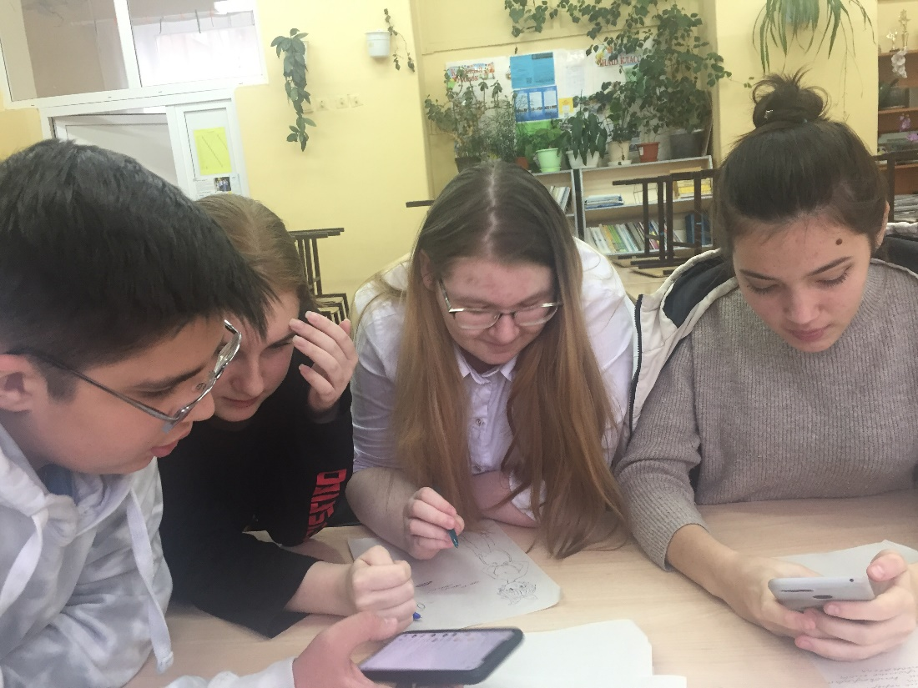
Результаты реализации проекта
У нас образовалась рабочая, творческая, дружная, активная , креативная КОМАНДА.
Каждый участник имеет свою роль: Илларионова Ирина- командир и координатор, Болотова Олеся- дизайнер, Сабадаш Полина- связи с общественностью, Шевырина Полина- сценарист, Чекасин Ярослав- работа со спонсорами.

Slide 10
План работы по реализации проекта
Распределили роли в команде
Каждый подобрал себе команду помощников
Провели опрос среди учащихся в социальных сетях по тематике проекта
Выявили две основные проблемы , которые над которыми будем работать : история малой Родины и улицы микрорайона Гайва
Собрали материал , обработали
Выбрали параллель 5-х классов ( с ними интересно работать)
Подобрали мероприятия : спортивно-патриотическая игра «Я город свой знаю, ведь я в нём живу», квест-игра «Улицы Гайвы- близкие и далекие»

Slide 11
Наши продукты работы
Спортивно –патриотическая игра «Я город свой знаю, ведь я в нём живу»
Разработано положение о проведении спортивно-патриотической игры «Я город свой знаю, ведь я в нём живу»
Составлен сценарии игры
Подобрана команда помощников из учеников 10 «Б» класса.
Собраны заявки на участие с 8 команд пятиклассников школы №37
В мероприятии приняли участие 112 учеников
Приглашены гости
И вот она игра :

Slide 12
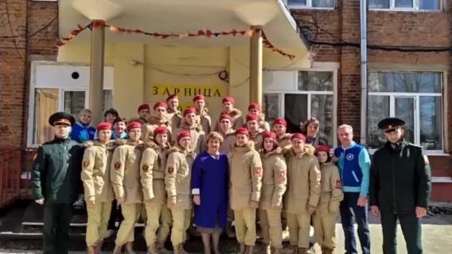

Slide 13
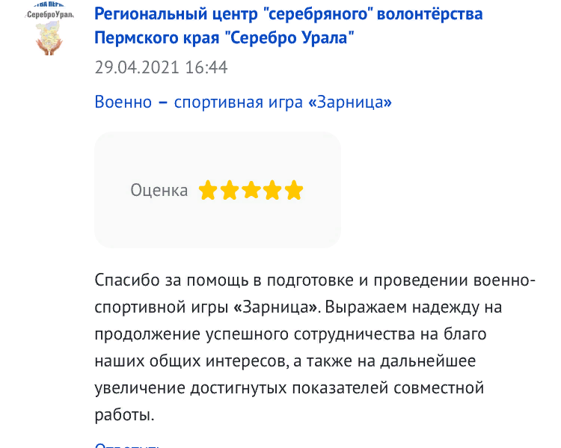
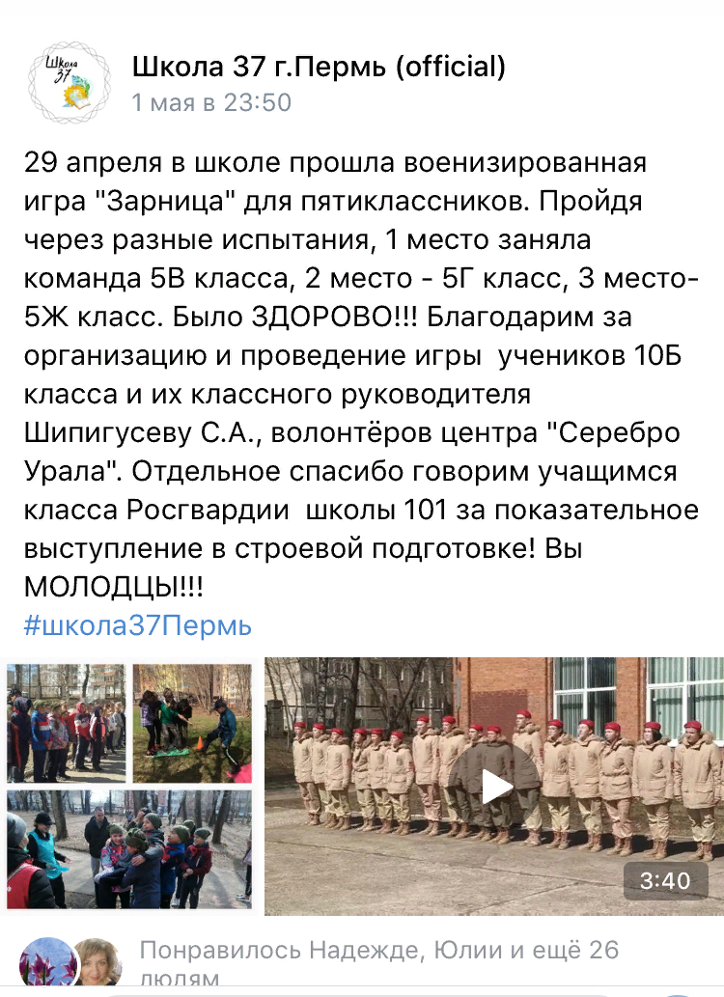
Мы провели классное мероприятие и получили высокую оценку наших социальных партнеров, участников игры и администрации школы.

Slide 14
Опрос участников игры «Я город свой знаю, ведь я в нём живу»
Да ! У нас получилось вызвать интерес к истории малой Родины!

Slide 15

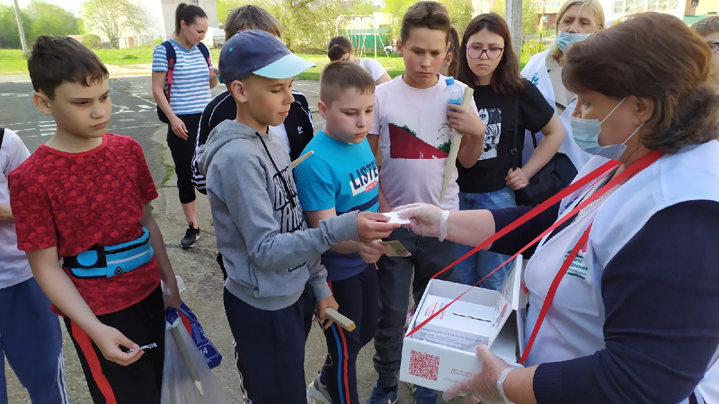
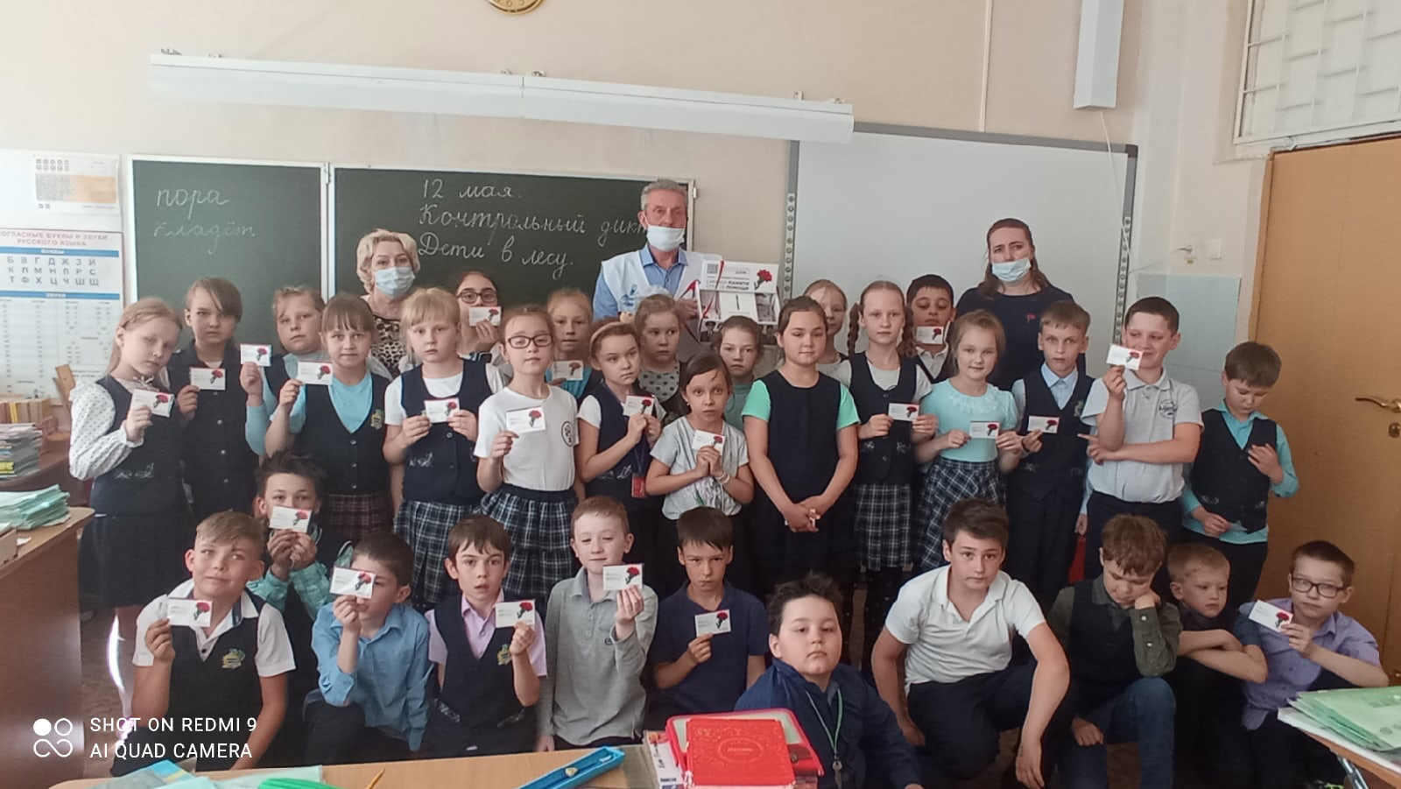
Наши планы
Разработать сценарии и провести квест – игру «Улицы Гайвы- близкие и далекие»
Принять активное участие в Всероссийской акции гражданско-патриотической направленности «Красная гвоздика-2021»

Slide 16
Спасибо за внимание !
Команда учеников школы №37

